Slide 1
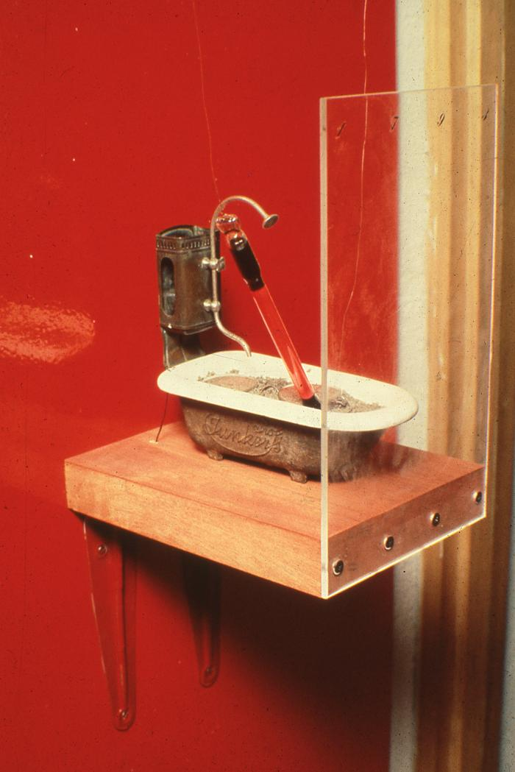
La Muerte de Marat (GD-O-0069)
Obra objetual en pequeño formato. Sobre una repisa una tina con calentador de agua y ducha, llena de cenizas y con unos anteojos en la superficie, clavado en diagonal un tubo de neon rojo.

